Slide 1


δx = $\frac{1}{fatias}$
δy = $\frac{0,625}{stacks}$
0,625
v3
v4
v
v1
v2
b2
0,375
b1
b3
0,1875
S
I
0
0,4375
0,8125
(1 – u)

Slide 2
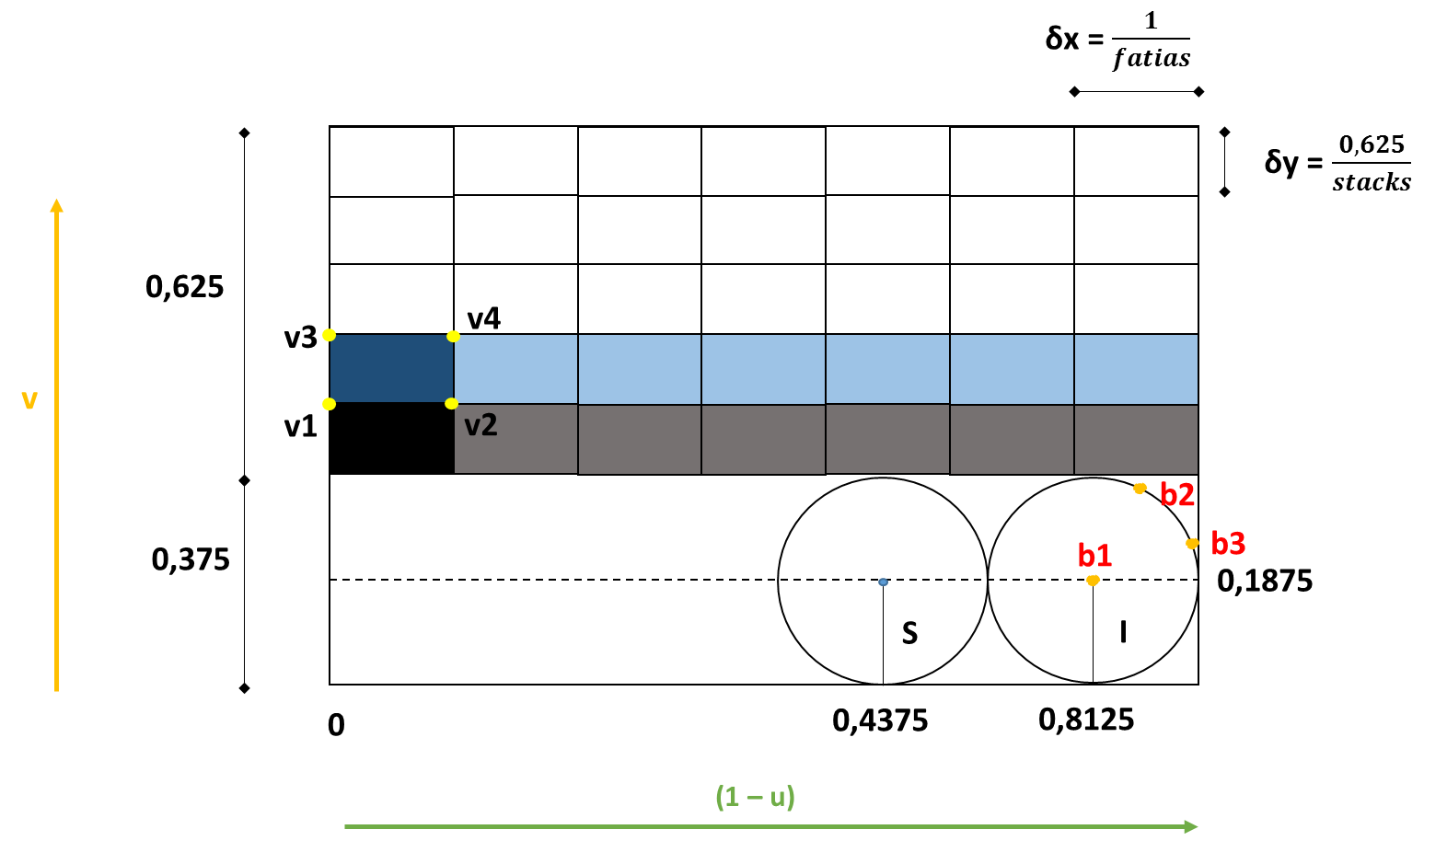
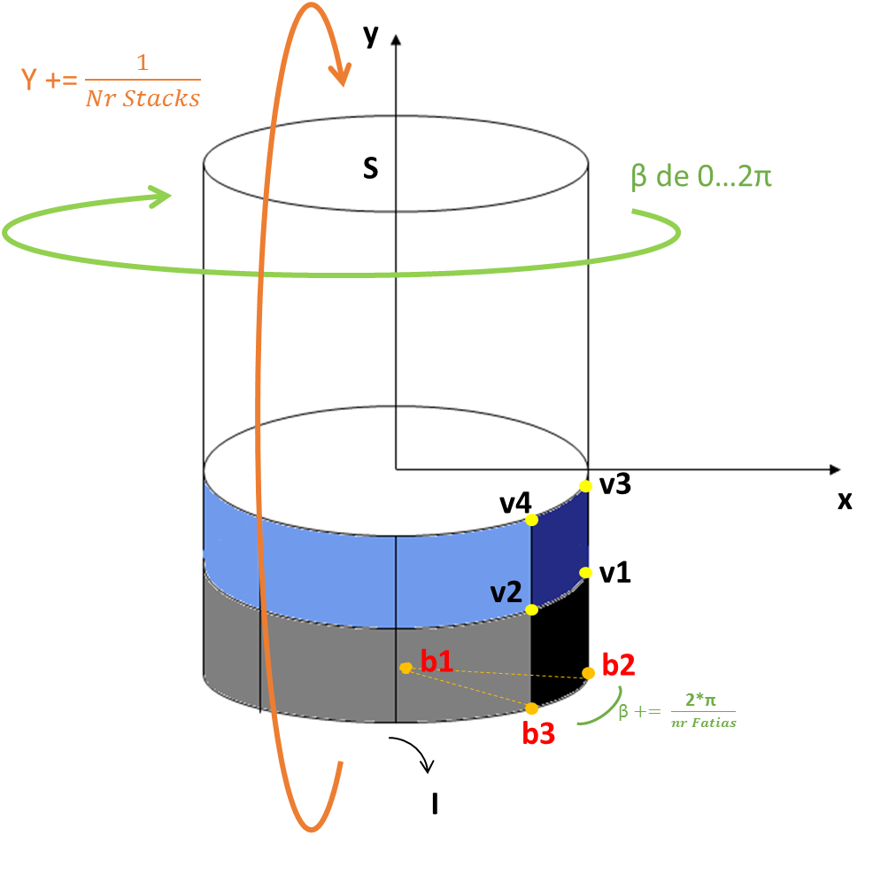

Slide 3
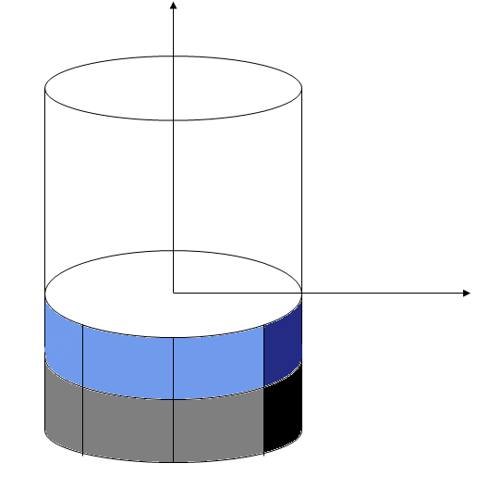


y
Y += $\frac{1}{Nr Stacks}$
S
β de 0…2π
v4
v3
x
v2
v1
b1
b2
β $+= \frac{\text{2*}\text{π} }{nr Fatias}$
b3
I

